Slide 1
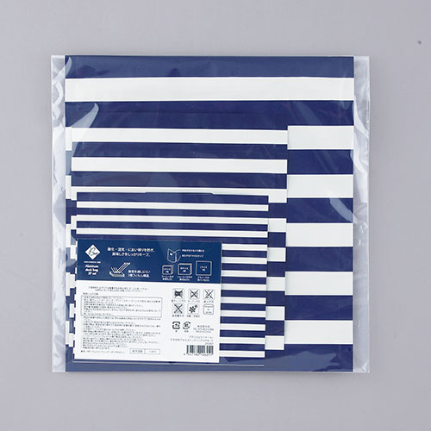
【提案書】
ブランジェリー メール・マチ付きアルミストックバッグ5Pセット
特徴
SサイズとMサイズが2枚、Lサイズが1枚の合計5枚セットのアルミストックバッグです。爽やかでブルーのボーダー柄もオシャレですし、用途に合わせて使い分けられるのも高ポイント！
商品写
納期
納期スペース
仕様
素材：PET(アルミコーティング)、ポリプロピレン
サイズ：S:140×160×60mmM:210×180×60mm L:260×240×60mm
包装：ポリ袋入
お見積
お見積りスペース

